Slide 1



الفصل ٩ - ٧ تقدير الحجم وقياسه
أ/ فاطمة جبران

Slide 2

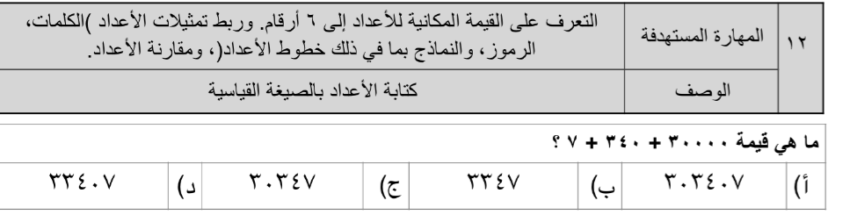

أ/ فاطمة جبران

Slide 3







أ/ فاطمة جبران

Slide 4

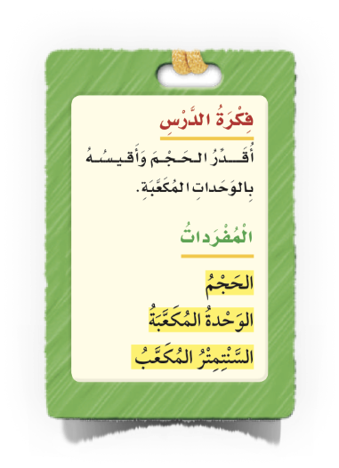

أ/ فاطمة جبران

Slide 5



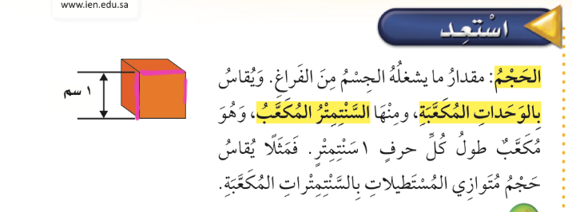
صفحة الكتاب ٤٠
أ/ فاطمة جبران

Slide 6
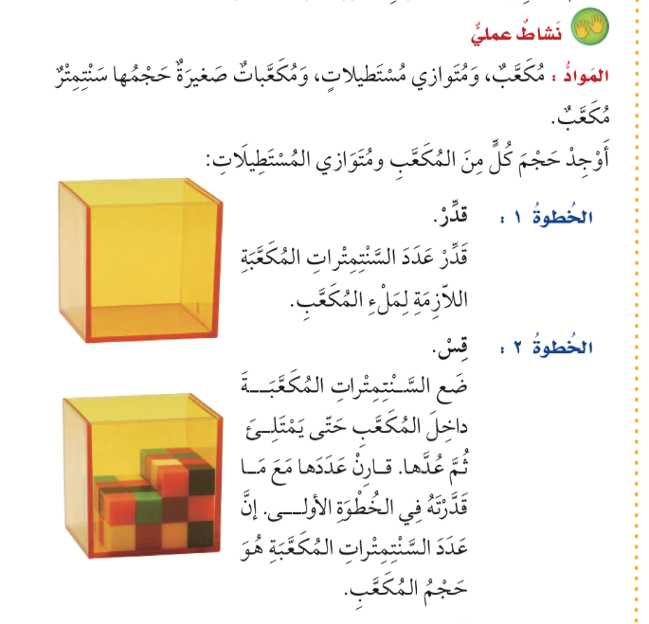
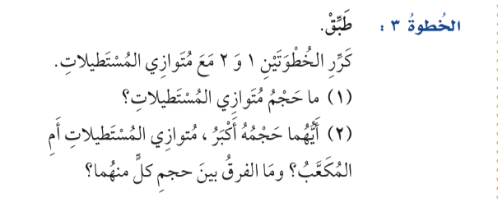
صفحة الكتاب ٤٠
أ/ فاطمة جبران

Slide 7


صفحة الكتاب ٤١
أ/ فاطمة جبران

Slide 8
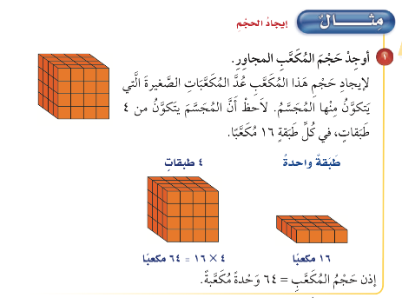

صفحة الكتاب ٤١
أ/ فاطمة جبران

Slide 9
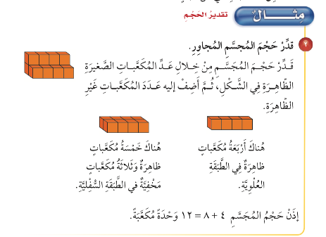
صفحة الكتاب ٤١
أ/ فاطمة جبران

Slide 10





صفحة الكتاب ٤٢
🌟
🌟
🌟
أ/ فاطمة جبران

Slide 11

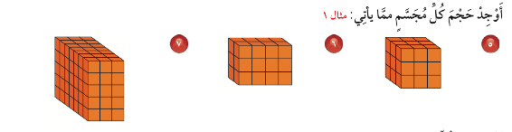
صفحة الكتاب ٤٢
🌟
🌟
🌟
أ/ فاطمة جبران

Slide 12
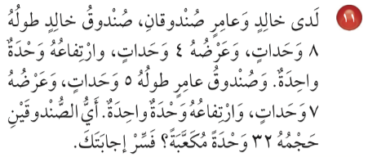
صفحة الكتاب ٤٢
🌟
🌟
🌟
أ/ فاطمة جبران

Slide 13




صفحة الكتاب ٤٢
🌟
🌟
🌟
أ/ فاطمة جبران

Slide 14

ماذاتعلمت ؟
أ/ فاطمة جبران

Slide 15






ممتع 🤩
قيم نفسك بالنسبة لفهمك للدرس
سهل 😍
سهل 😍
أ/ فاطمة جبران

Slide 16

أ/ فاطمة جبران

Slide 17
الواجب المنزلي
أ/ فاطمة جبران

